Slide 1

ТАШКЕНТСКИЙ ФИНАНСОВЫЙ ИНСТИТУТ
КАФЕДРА «ФИНАНСЫ»
ПРЕЗЕНТАЦИЯ
по учебной дисциплине
«ГОСУДАРСТВЕННЫЕ ФИНАНСЫ»
тема:
«ВЛИЯНИЕ ГОСУДАРСТВЕННЫХ ФИНАНСОВ НА ИНВЕСТИЦИОННЫЙ ПРОЦЕСС»

Slide 2
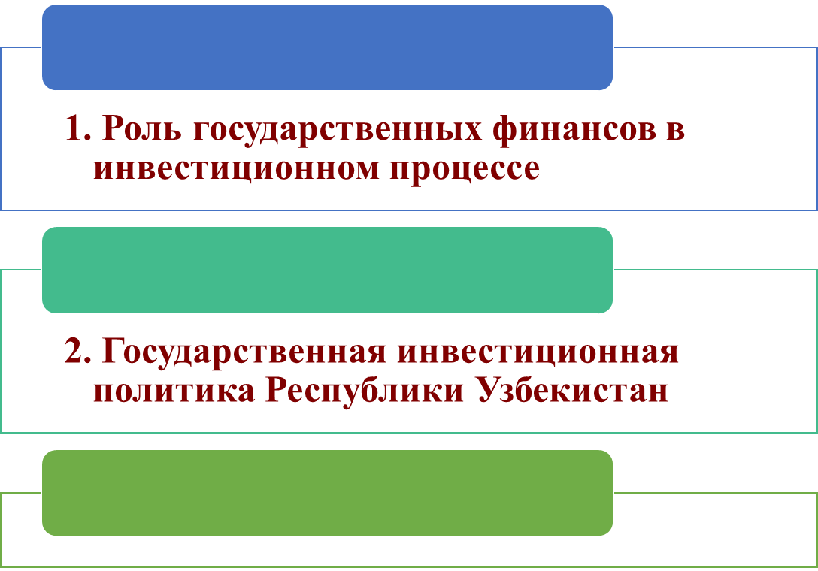
ПЛАН:

Slide 3
Понятие инвестиций
Инвестиции – это денежные средства, ценные бумаги, иное имущество, в том числе имущественные права, иные права, имеющие денежную оценку, вкладываемые в объекты предпринимательской или иной деятельности в целях получения прибыли и достижения иного полезного эффекта.

Slide 4
Субъектами инвестиционной деятельности являются:
инвесторы,
заказчики,
исполнители работ,
пользователи объектов инвестиционной деятельности,
другие юридические лица (банковские, страховые организации, инвестиционные фонды) – участники инвестиционного процесса.

Slide 5
Объекты инвестиционной деятельности
1. Вновь создаваемые и реконструируемые основные фонды производственного и непроизводственного назначения, а также оборотные активы во всех отраслях народного хозяйства;
2. Ценные бумаги (акции, облигации и др.), т. е. финансовые инвестиции;
3. Целевые вклады юридических и физических лиц в банках;
4. Научно–техническая продукция и другие объекты собственности, имущественные права и права на интеллектуальную собственность;
5. Природные ресурсы (включая ресурсы земных недр, водных и лесных массивов).

Slide 6
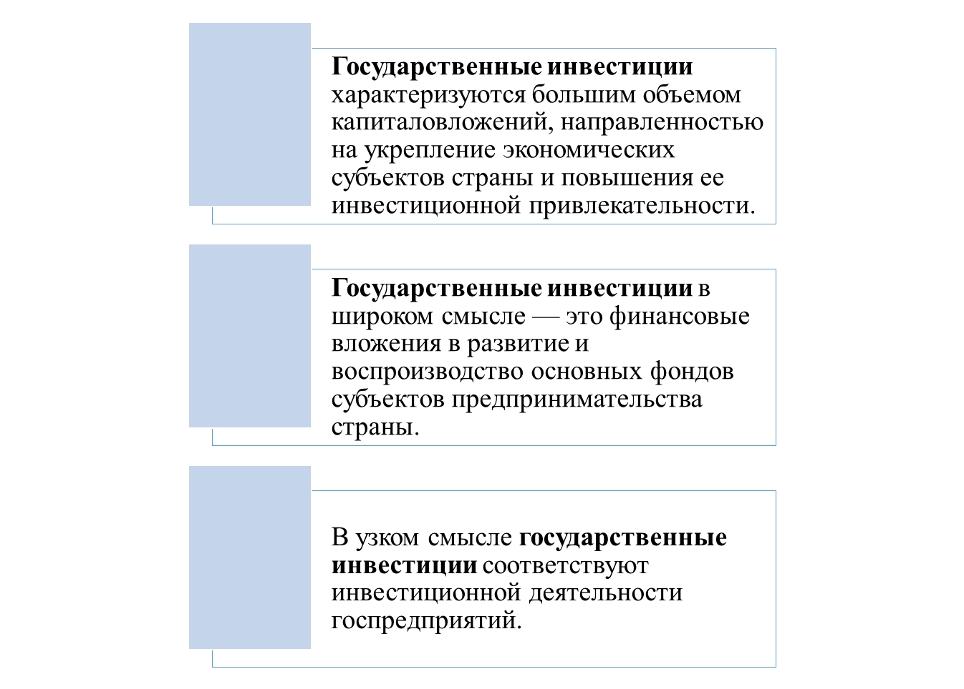

Slide 7
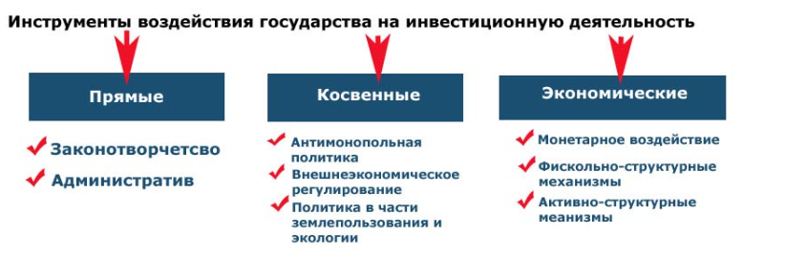


Slide 8
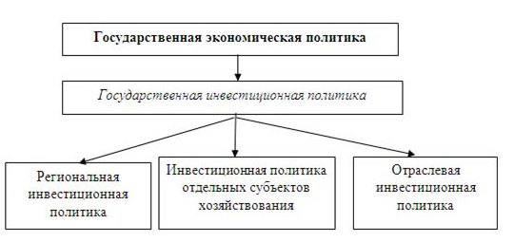


Slide 9
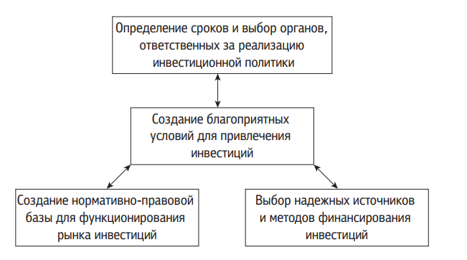


Slide 10
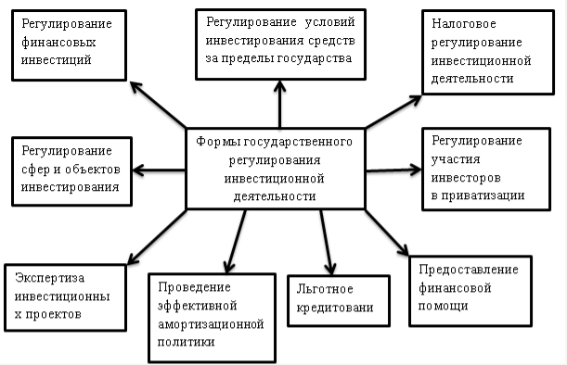

Slide 11
СПИСОК ИСПОЛЬЗОВАННОЙ
ЛИТЕРАТУРЫ
1. Бюджетный кодекс Республики Узбекистан, утвержденный Законом Республики Узбекистан от 26.12.2013г. № ЗРУ-360.
2. Закон Республики Узбекистан от 22.12.2022г. № ЗРУ-813 «О Государственном бюджете Республики Узбекистан на 2023 год»
3. Н.Жиянова, Р.Ташматова Государственные финансы: учебник. – Т.:Nixol-Print, 2022.-300с.
4. Финансы.Часть 1: учебник.– 5-е издание/ Под ред. Романовского М., Ивановой Н.–М.: Издательство Юрайт, 2019. – 305 с.
5. Финансы. Часть 2: учебник. – 5-е издание/ Под ред. Романовского М., Ивановой Н. –М.: Издательство Юрайт, 2019. – 256 с.
6. Финансы: учебник. – 6-е издание / Под ред. Ковалевой А. – М.: Издательство Юрайт, 2018. – 443 с.
7. Bodi Z., Merton R.S., Cleeton D.L. Textbook. Financial economics. New Jersey: “Pearson Education”, 2009. – 500 p.
8.Сайты интернета
- www.gov.uz (Правительственный портал Республики Узбекистан).
- www.lex.uz (Национальная база данных законодательства Республики Узбекистан).
- www.mf.uz (Официальный сайт Министерства экономики и финансов Республики Узбекистан).
- www.scopus.com (Мультидисциплинарная библиографическая и реферативная база данных публикаций Scopus).

Slide 12
СПАСИБО ЗА ВНИМАНИЕ!

